Slide 1
PHP (2) - condition - loop
030523315 – Web Programming and Web Database
Asst. Prof. Dr. Choopan Rattanapoka

Slide 2
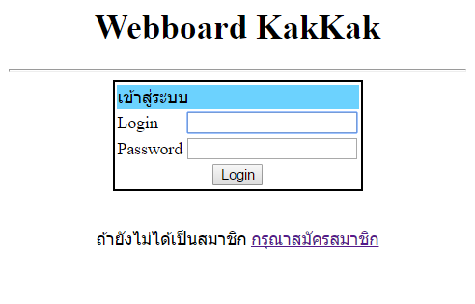
งานครั้งที่ 4 : Review

Slide 3
คำสั่งเงื่อนไข
การเรียนที่ผ่านมาเป็นการเขียนโปรแกรมโดยเรียกใช้คำสั่ง
ประกาศสร้างตัวแปร
กำหนดค่าให้กับตัวแปร
คำสั่งคำนวณประเภทต่างๆ
โปรแกรมจะทำงานเรียงลำดับตั้งแต่คำสั่งแรกไปจนถึงคำสั่งสุดท้าย ซึ่งในบางครั้งอาจจะไม่ต้องการให้เป็นเช่นนั้น
คำสั่งเงื่อนไข มีไว้เพื่อควบคุมทิศทางการทำงานของโปรแกรม
เพื่อให้โปรแกรมทำงานในแบบที่ต้องการได้
ในทางปฏิบัตินั้นสภาพของปัญหาที่ต้องเขียนโปรแกรมขึ้นมาเพื่อแก้ไขความซับซ้อน ซึ่งคงจะไม่ใช่โปรแกรมที่ทำงานเรียงกันไปตั้งแต่ต้นจนจบโปรแกรม

Slide 4
Comparison Operators
Operator | ชื่อ | ตัวอย่าง | ความหมาย
== | Equal | $a == $b | เป็นจริงเมื่อ $a == $b
!= | Not Equal | $a != $b | เป็นจริงเมื่อ $a != $b
< | Less than | $a < $b | เป็นจริงเมื่อ $a < $b
> | Greater than | $a > $b | เป็นจริงเมื่อ $a > $b
<= | Less than or equal to | $a <= $b | เป็นจริงเมื่อ $a <= $b
>= | Greater than or equal to | $a >= $b | เป็นจริงเมื่อ $a >= $b
ผลลัพธ์ของการเปรียบเทียบมีแค่ 2 กรณี คือ true และ false

Slide 5
ตัวอย่าง 1
สำหรับค่า true และ false (Boolean) ใน PHP ถ้าใช้คำสั่ง echo เพื่อดูผลลัพธ์ PHP จะแสดง
ตัวเลข 1 เมื่อค่าเป็น true
ไม่แสดงค่าอะไรเลย ถ้าเป็น false
ถ้าต้องการตรวจสอบค่าจริงๆ ให้ใช้ฟังก์ชัน var_dump()

Slide 6
ตัวอย่าง 2

Slide 7
Logical Operators
Operator | ชื่อ | ตัวอย่าง | ความหมาย
and หรือ && | And | $a && $b | จะให้ค่าเป็นจริงเมื่อ $a และ $b เป็นจริงทั้งคู่ กรณีที่เหลือจะให้ค่าเป็นเท็จ
or หรือ || | Or | $a || $b | จะให้ค่าเป็นเท็จเมื่อ $a หรือ $b เป็นเท็จทั้งคู่ กรณีที่เหลือจะให้ค่าเป็นจริง
xor | Exclusion Or | $a xor $b | จะให้ค่าเป็นเท็จเมื่อ $a และ $b เป็นจริงทั้งคู่หรือเป็นเท็จทั้งคู่ กรณีที่เหลือจะให้ค่าเป็นจริง
! | Not | !$a | จะให้ค่าเป็นจริงเมื่อ $a เป็นเท็จ และจะให้ค่าเป็นเท็จ เมื่อ $a เป็นจริง

Slide 8
Truth table

Slide 9
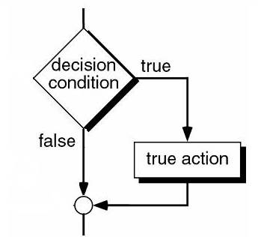
คำสั่ง if
if (condition) statement;
condition : เงื่อนไขที่กำหนดขึ้น เพื่อใช้พิจารณาว่าจะทำหรือไม่ตามคำสั่ง โดยเงื่อนไขอาจจะอยู่ในรูปของนิพจน์การคำนวณ และเปรียบเทียบ หรือเป็นค่าของตัวแปรก็ได้ และจะต้องเขียนไว้ภายในเครื่องหมาย ( ) statement : คำสั่งที่จะให้ทำงานถ้าผลการตรวจสอบเงื่อนไขออกมาเป็นจริง (true)
1
2
if (condition) { statement-1; statement-2; … statement-n; }
condition : เงื่อนไขที่กำหนดขึ้น เพื่อใช้พิจารณาว่าจะทำหรือไม่ตามคำสั่ง statement-1, statement-2,…, statement-n : ถ้าคำสั่งที่จะให้ทำงานมีมากกว่าหนึ่งคำสั่งให้เขียนคำสั่งทั้งหมดนั้นไว้ภายในเครื่องหมาย { }

Slide 10
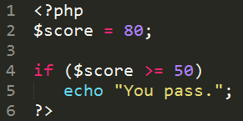
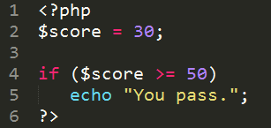
ตัวอย่าง 3

Slide 11
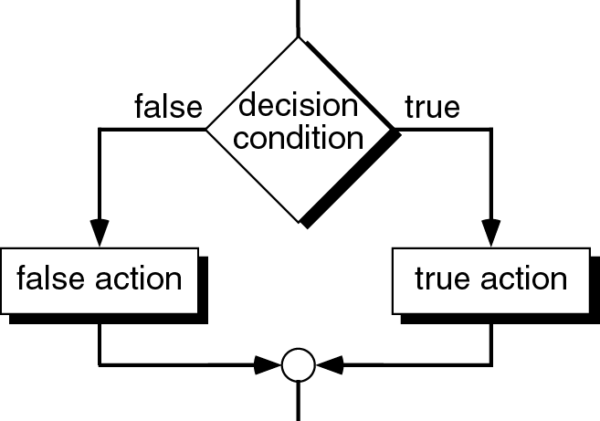
คำสั่ง if-else
1
if (condition) statement; else statement;
2
if (condition) { statement 1; statement 2; ….. } else { statement 1; statement 2; ….. }

Slide 12
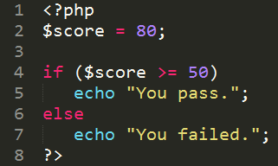
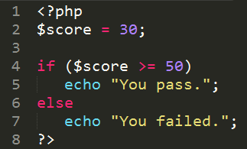
ตัวอย่าง 4

Slide 13
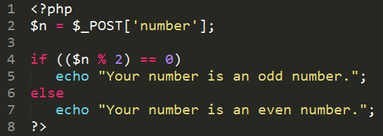
จงหาผลลัพธ์ของโปรแกรม
main.html
oddeven.php
ถ้าผู้ใช้ป้อนเปิด main.html แล้วป้อนค่า
10
28
33

Slide 14
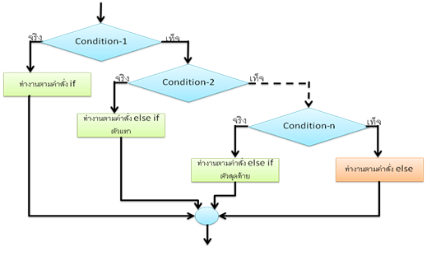
คำสั่ง if - elseif - else
คำสั่ง if - elseif - else จะใช้ในกรณี
ที่มีทางเลือกให้ทำงานมากกว่า 2 ทางเลือก
ทางเลือกมีเงื่อนไขต่างกันจึงต้องเรียกใช้คำสั่ง if หลายครั้ง เพื่อกำหนดเงื่อนไขสำหรับแต่ละทางเลือก
if (condition-1) statement; elseif (condition-2) statement; … elseif (condition-n) statement; else statement;

Slide 15
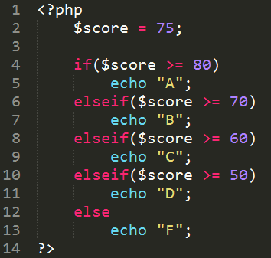
ตัวอย่าง 5
จงหาผลลัพธ์ของหน้าเว็บนี้
ถ้าเปลี่ยนค่าของตัวแปร $scoreเป็น
90
58
30
-100

Slide 16
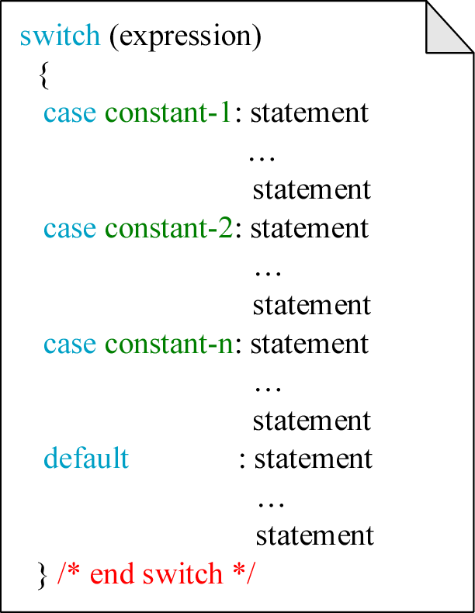
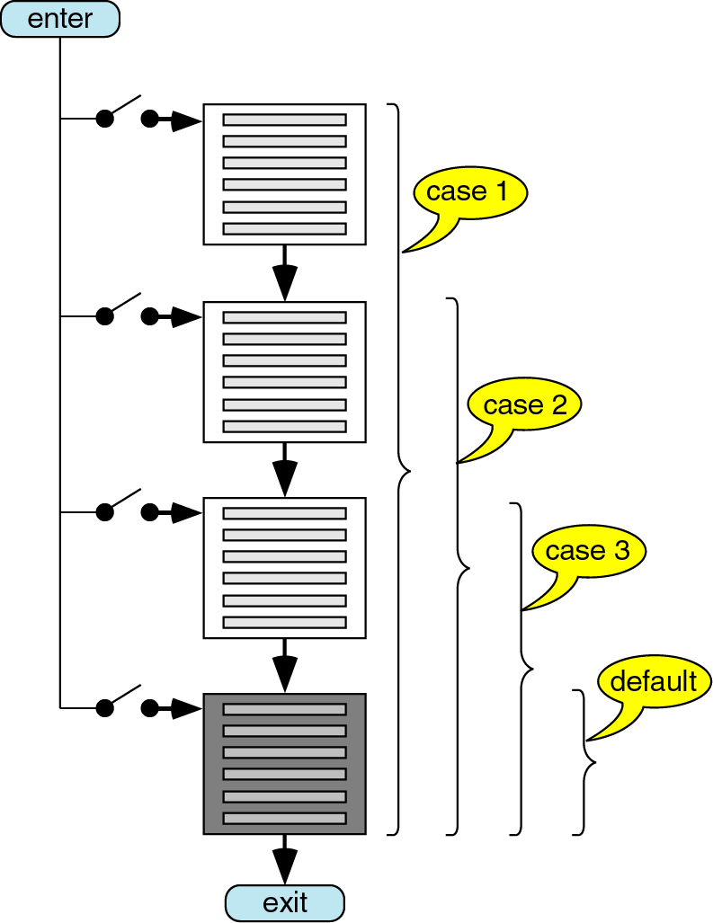
คำสั่ง switch-case
คำสั่ง switch-case จะใช้ในกรณีที่มีทางเลือกให้ทำงานหลายทางเลือกโดยใช้เงื่อนไขร่วมกัน

Slide 17
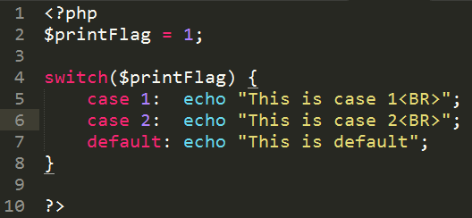
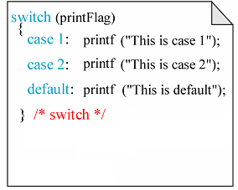
ตัวอย่าง switch - case

Slide 18
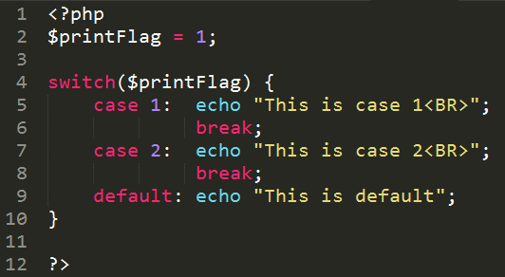
การใช้ break ใน switch-case

Slide 19
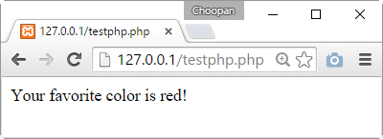
Switch-case ใน PHP ใช้กับข้อความได้
<?php
$favcolor = "red";
switch ($favcolor) {
case "red“ : echo "Your favorite color is red!"; break;
case "blue“ : echo "Your favorite color is blue!"; break;
case "green": echo "Your favorite color is green!"; break;
default :
echo "Your favorite color is neither red, blue, nor green!";
}
?>

Slide 20
While Loop
การทำงาน while loop นั้นจะทำงานซ้ำ
จนกระทั่งเงื่อนไขเป็นเท็จ เมื่อเงื่อนไขเป็นเท็จแล้ว ก็จะออกจากลูป เพื่อทำงานในส่วนของ code อื่นต่อไป
while ( เงื่อนไข ) {
Code ที่ถูกรันซ้ำ ;
}

Slide 21
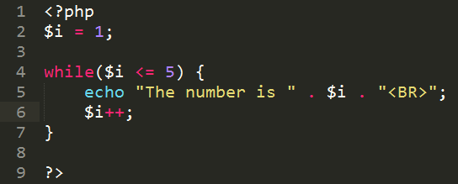
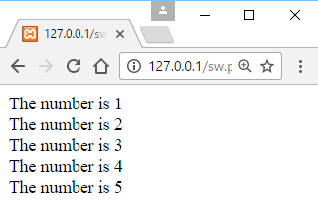
ตัวอย่าง While Loop

Slide 22
do-while Loop
การทำงาน do-while loop นั้นจะต่างจาก while loop
ตรงที่ Code ที่อยู่ในลูปจะถูกทำงาน ก่อนที่จะตรวจสอบเงื่อนไข
do
{ Code ที่ถูกรันซ้ำ ;
}
while ( เงื่อนไข );

Slide 23
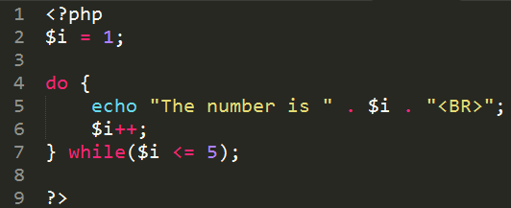
ตัวอย่าง While Loop

Slide 24
คำสั่ง for
ใช้สำหรับการควบคุมทิศทางของโปรแกรมให้ทำงานแบบวนรอบ เช่นเดียวกันกับ while และ do-while
แต่คำสั่ง for มีลักษณะพิเศษกว่าคำสั่งลูปแบบอื่นๆ ตรงที่คำสั่ง for เหมาะสมกับกรณีที่รู้จำนวนแน่นอนแล้วว่าต้องการให้วนลูปทำงานกี่รอบ
รูปแบบการเรียกใช้งานคำสั่ง for ต่างจากคำสั่งลูปอื่นๆ ดังนี้
for(expr1; expr2; expr3) statement;
for(expr1; expr2; expr3) { statement-1; … statement-n; }

Slide 25
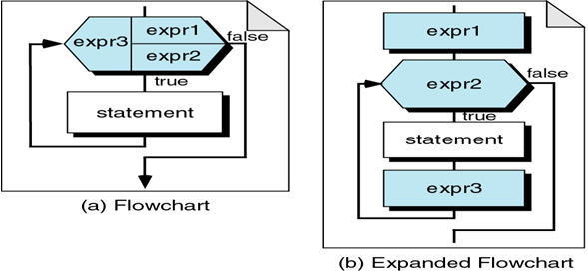
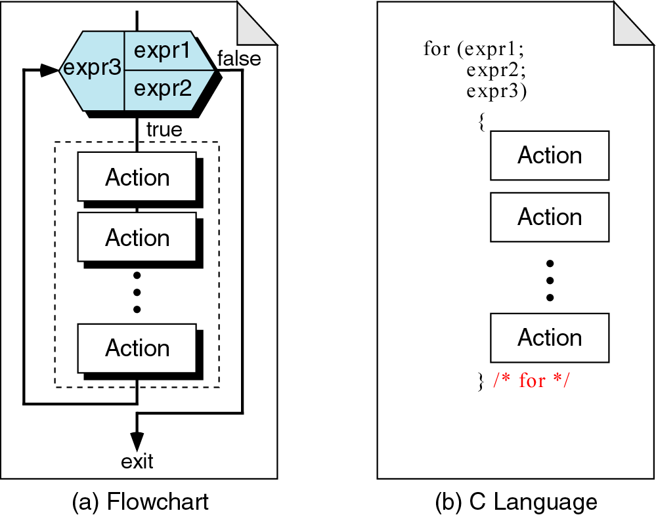
แผนผังการทำงานของ for

Slide 26
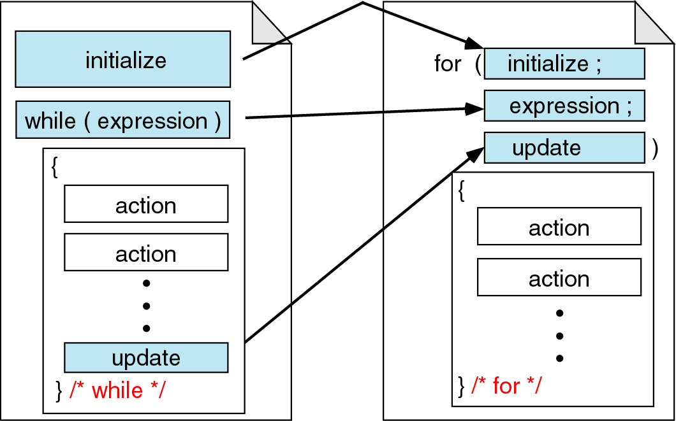
เปรียบเทียบคำสั่ง while และ for

Slide 27
ตัวอย่างการแปลง while เป็น for
$i = 0;
while($i < 10) {
echo “$i <BR>”;
$i++;
}
for( ; ; ) {
echo “$i <BR>”;
}
$i = 0
$i < 10
$i++

Slide 28
ตัวอย่าง For Loop

Slide 29
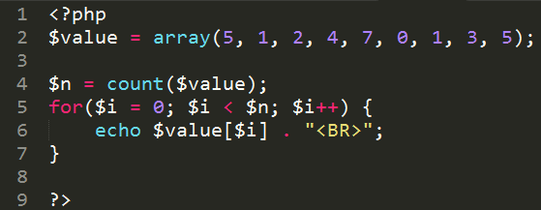
การวนพิมพ์ค่าในตัวแปรประเภท Array
ถ้าเราไม่ทราบว่าค่าในตัวแปร array มีทั้งหมดกี่ค่า จำเป็นต้องใช้ฟังก์ชัน count() เข้ามาช่วยนับจำนวน

Slide 30
การใช้คำสั่ง foreach ในการวนพิมพ์ค่าในตัวแปรประเภท Array

Slide 31
การใช้คำสั่ง foreach ในการวนพิมพ์ค่าในตัวแปรประเภท Associative Array

Slide 32
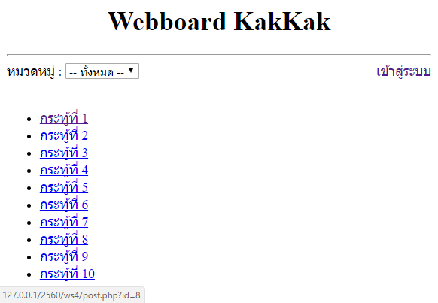
งานครั้งที่ 4 : index.html
เปลี่ยนชื่อไฟล์จาก index.html เป็น index.php
ให้ใช้ PHP วนลูป 10 รอบในการสร้าง Bullet ของกระทู้ที่ 1 ถึงกระทู้ที่ 10
โดยแต่ละ Link ของกระทู้จะไปยังหน้า post.php?id=XX
ค่า XX คือหมายเลขของกระทู้

Slide 33
งานครั้งที่ 4 : verify.php
ให้แก้ไขหน้า verify.php โดยตรวจสอบเงื่อนไขดังนี้
ถ้า Login เป็น “admin” และ Password เป็น “ad1234” ให้แสดงว่า “ยินดีต้อนรับคุณ ADMIN”
ถ้า Login เป็น “member” และ Password เป็น “mem1234” ให้แสดงข้อความว่า “ยินดีต้อนรับคุณ MEMBER”
ถ้า Login และ Password ไม่ตรงกับเงื่อนไขด้านต้นให้แสดงข้อความว่า “ชื่อบัญชีหรือรหัสผ่านไม่ถูกต้อง”

Slide 34
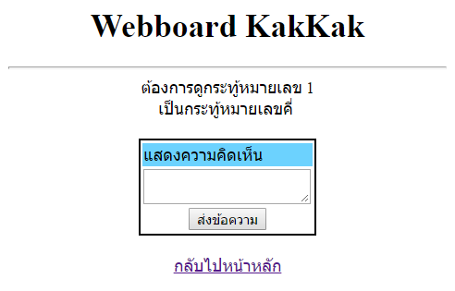
งานครั้งที่ 4 : post.php
ให้แก้ไขหน้า post.php โดยให้แสดงด้วยว่ากระทู้ที่ผู้ใช้กดเข้ามาดูนั้นเป็นกระทู้หมายเลขคู่ หรือหมายเลขคี่
เพิ่มเติม : ลองหาดูว่าควรจะต้องแก้ไขหน้าเว็บไหนอีกเพื่อให้การทำงานโดยรวมยังถูกต้องอยู่

